Slide 1

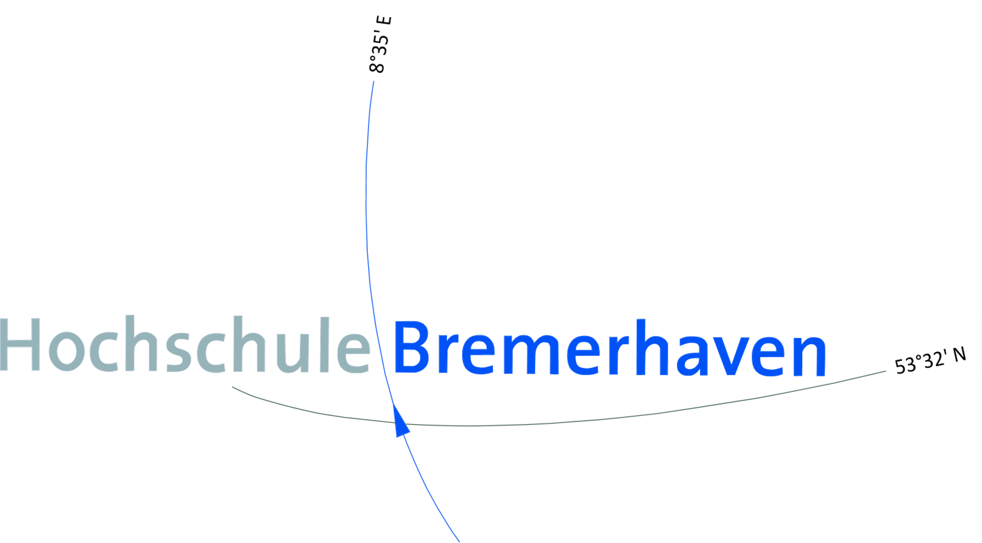


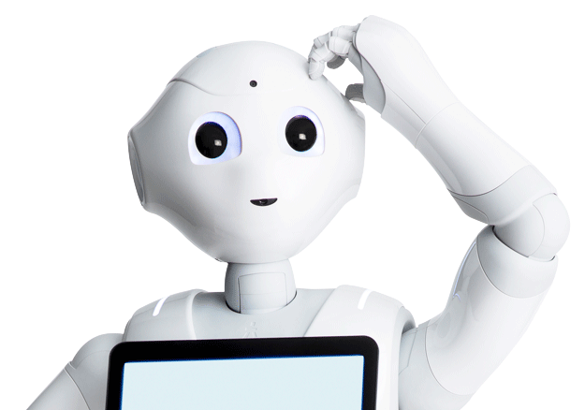

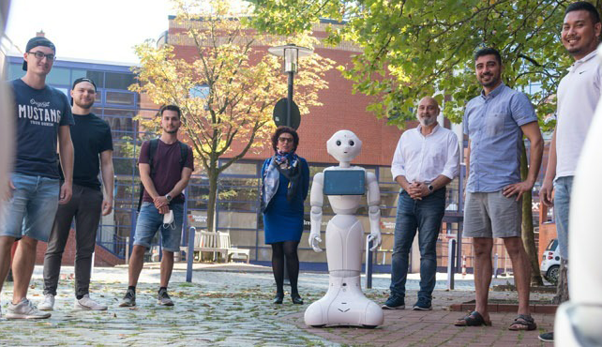
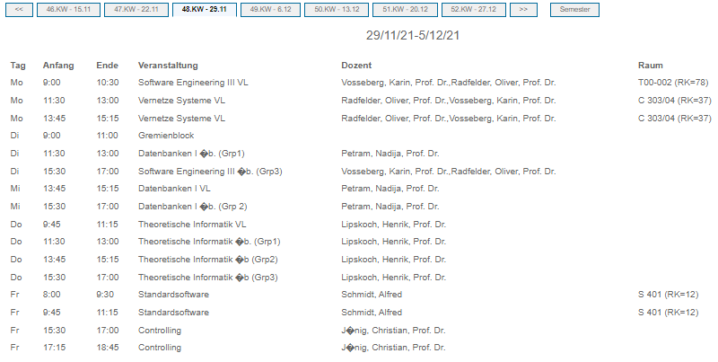
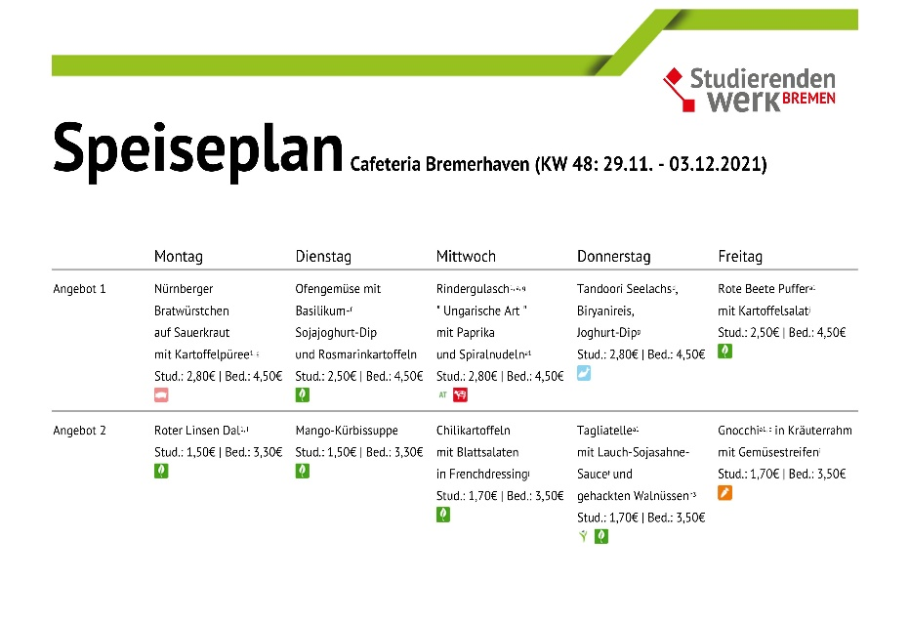
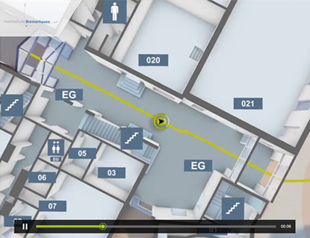
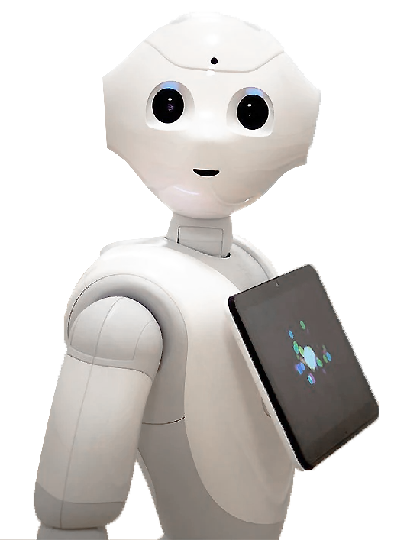
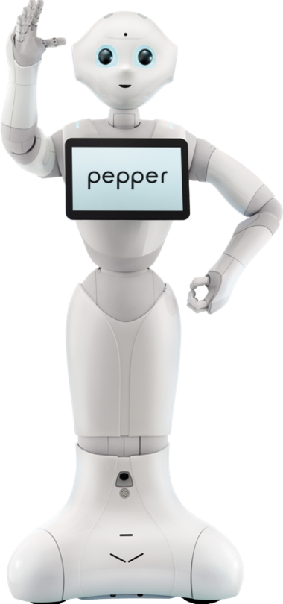

Pepper mit Pepp - Die humanoide KI als Hochschulassistenz
Motivation
x
Anwendungsfaelle
x
Anwender
> Interesse an Robotern und
Webentwicklung
> durch Kurse wie Big Data und
KI - ML aufmerksam geworden
> Spaß am programmieren
Stundenplan
Mensaplan
Raumfinder
> Auskunft ueber den
Stundenplan von
jedem Studiengang
> Anzeigen vom
Stundenplan auf dem
Tablet
> Anzeigen des
Mensaplans
> Genaue Auskunft,
wann und an
welchem Tag es was
zu essen gibt
> Pepper kann den Weg
zu jedem Raum in
der Hochschule in
einem kurzen Video
zeigen
> QR Code zum Video
Heiko Sandelmann/BIS
Wer ist Pepper?
x
> humanoider Roboter von Softbank
Robotics
> Integrierte Bild, Ton und
Objekterkennung
> programmierbares Verhalten
> Animationen / Bewegungen
> Sprache
> Ein- und Ausgabe von Informationen
Generiert von 3D-Berlin
Entwickler
Info / Smalltalk
> Einsicht in das Verhalten der
Anwender (Kennenlernen des
Kunden / der Studenten)
> Aufdecken von Fehlern und
Auffälligkeiten
> Optimierung der eigenen Anwendung
> Der User kann sich ueber
verschiedene Themen mit Pepper
unterhalten und smalltalk
führen
> Pepper besitzt ebenfalls die
Moeglichkeit, verschiedene
Informationen ueber die
Hochschule zu erzaehlen.

Slide 2
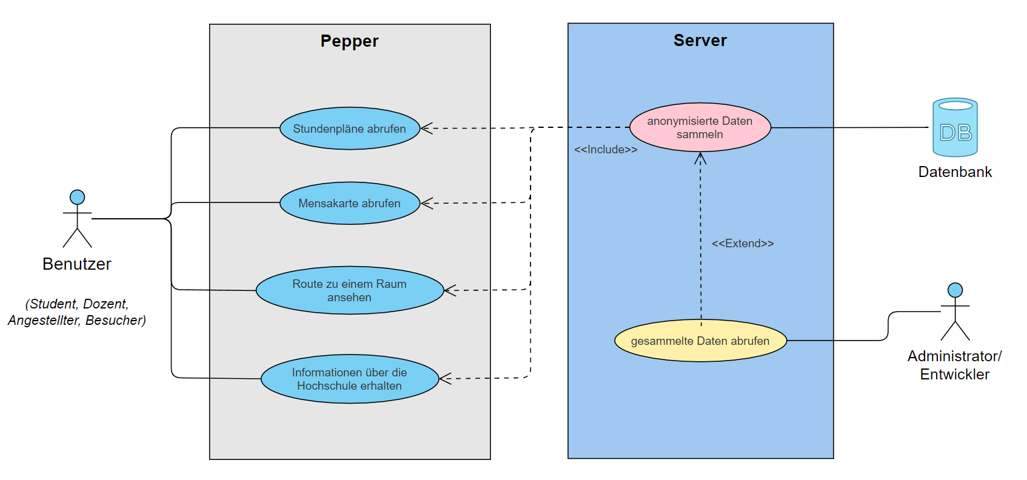
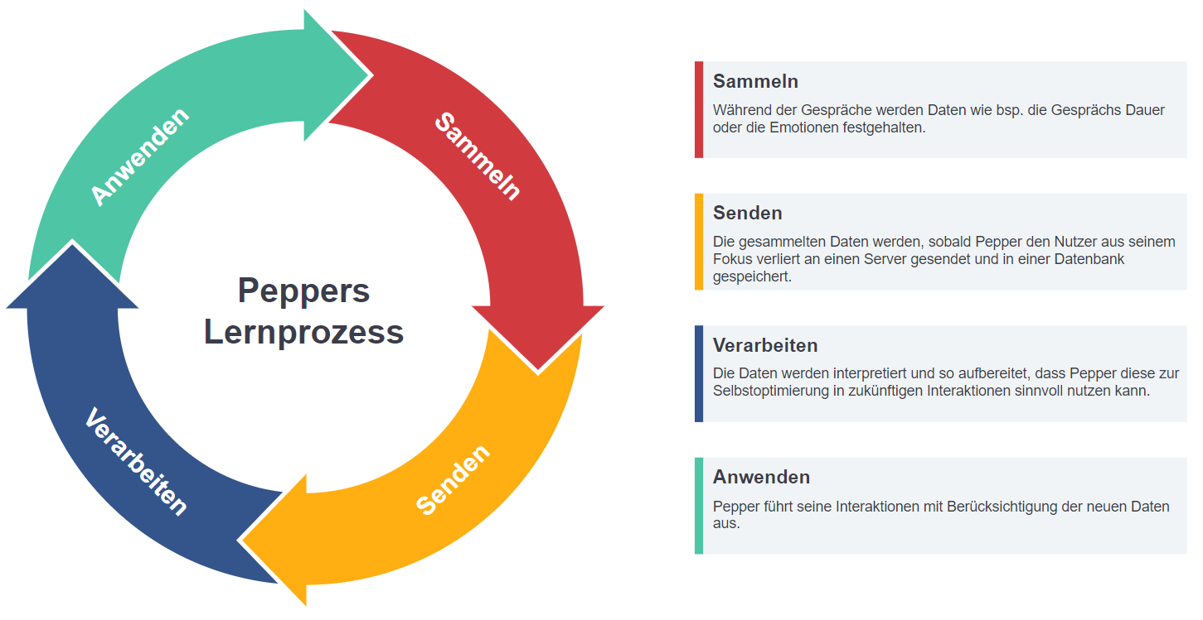
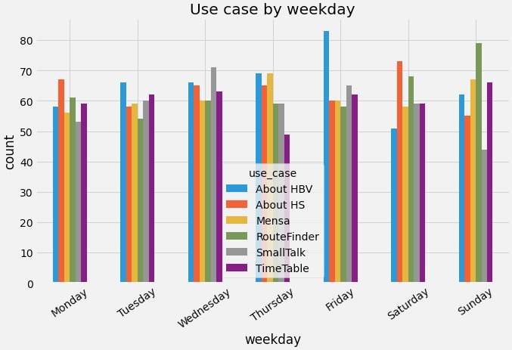
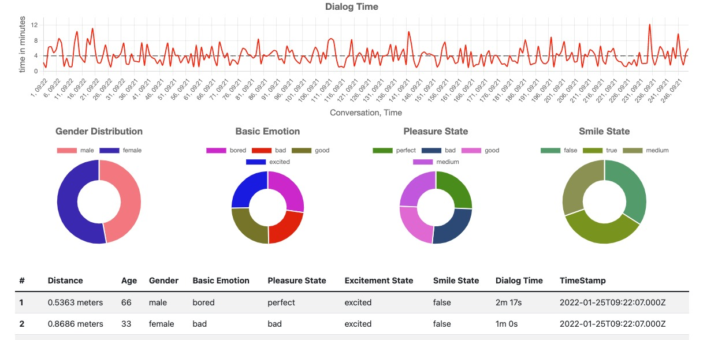
Pepper mit Pepp - Die humanoide KI als Hochschulassistenz
Planung
x
Datenanalyse
x
x
> Use-Case Diagramm > Lernzyklus
> Generierung von automatisierten woechentlichen
Berichten
> Visualisierung, Analyse und Auswertung
verschiedener Zusammenhänge in verschiedenen
Jupyter Notebooks
Webanwendung
x
> API fuer Input und
Output von Peppers
Daten
> Admin Dashboard
> Erweiterbarkeit
Wer sind wir
x
Wir sind Studenten der Hochschule Bremerhaven und haben im Rahmen unseres Bachelorstudiums dieses Projekt in Kooperation mit dem KI-Labor durchgefuehrt
> Benjamin T. Schwertfeger (36036)
> Jacob B. Menge (35878)
> Kristian Kellermann (35751)

